Slide 1
Implementierung eines generischen Clients für iOS zur Analyse von REST-Services

Slide 2
Übersicht
Objective-C
Sprachliche Besonderheiten
Let's Smalltalk
Typlosigkeit
Klassenobjekte vs. Instanzobjekte
Protokolle
Properties
Cocoa Touch
REST Services
RESTful Webservices
Richtlinien
Schnittstelle: Operationen
Schnittstelle: Austauschformate
Implementierung
GUI
Senden einer Request
Empfangen einer Response
Eingehende Pakete
Übertragung vollständig

Slide 3
Objective-C

Slide 4
Sprachliche Besonderheiten
Echte Obermenge des prozeduralen ANSI-C
Syntaktisch getrennt: objektorientierte Erweiterung von SMALLTALK
Verwendung von C++-Bibliotheken möglich
Keine abstrakten Klassen
Datentypen sind schwach, statisch und explizit
Dynamisches Binden: Methoden werden erst bei Laufzeit ermittelt
C-Funktionen werden statisch gebunden

Slide 5
Let’s Smalltalk
Message Passings
NSInteger age = [self computeAgeFromYear:1981 withMonth:5 andDay:23];
- (NSInteger)computeAgeFromYear:(NSInteger)birthyear
withMonth:(NSInteger)month
andDay:(NSInteger)day { ... }
Statt Aufruf von Methoden mit Parametern: Selektoren
SEL computeAge = @selector(computeAgeFromYear:withMonth:andYear:);

Slide 6
Typlosigkeit
Typloser Datentyp: id
id stringObject = @"Objective-C is great.”;
OK
NSString *string = stringObject;
OK
NSNumber *number = stringObject;
logischer Fehler
char character = [number charValue];
Laufzeitfehler

Slide 7
Klassenobjekte vs. Instanzobjekte
Instanzmethoden entsprechen dem Verständnis ein Methoden in C++/Java
Jede Klasse er ist ebenfalls ein Klassenobjekt und verfügt über Klassenmethoden (Singleton)
Beispiel: Initialisierung eines NSObject-Objektes:
[[NSObject alloc] init];
+(id)alloc = Klassenmethode
-(id)init = Instanzmethode

Slide 8
Protokolle
Wie Interface in Java
@required und @optional
Delegates: Nachrichten werden an Delegate-Objekt weitergeleitet
DataSource: Data-Source-Objekt wird nach Daten angefragt

Slide 9
Properties
Implementiert Accessoren für Variablen
@property (UITextField*) name;
Setter: setName
Getter: name
2 Möglichkeiten zum Setzen von name:
Smalltalk-Syntax:
[_name setText:NSString];
(_name als iVar äquivalent zu [self name])
C-Syntax:
_name.text = NSString;

Slide 10
Cocoa Touch

Slide 11
REST Services

Slide 12
RESTful Webservices
Representional State Transfer
Begriffliche Einführung 2000 in Dissertation von Roy Fielding, einer der Autoren von HTTP 1.0/1.1
Kern dieses Architekturmodells sind Ressourcen
Alles was sich eindeutig identifizieren lässt ist eine Ressource und soll über statische URL erreichbar sein

Slide 13
Richtlinien
Addressierbarkeit
Unterschiedliche Repräsentationen
Zustandslosigkeit
Operationen

Slide 14
Schnittstelle: Operationen
Kommunikation über HTTP-Methoden
GET fordert die Repräsentation der Ressource vom Server an.
POST fügt eine neue Unterressource zur angegebenen Ressource ein, neue URL wird zurückgeliefert.
PUT legt die ihr enthaltenen Ressource an bzw. ändert sie ab.
DELETE entfernt die angegebene Ressource.
HEAD fragt die Metadaten einer Ressource ab.
OPTIONS bringt in Erfahrung, welche Methoden auf eine Ressource angewendet werden dürfen.
GET, PUT, DELETE idempotent

Slide 15
Schnittstelle: Austauschformate
XML
JSON
{
{
“customer-id”: 1337,
“name”: “John Doe”,
“contact”: [
[ 3456,
“123-4567”
], “john.doe@example.com”
],
“vip”: true
}, {...}
}

Slide 16
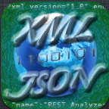
Implementation des “REST Analyzer”

Slide 17
GUI

Slide 18
GUI

Slide 19
GUI

Slide 20
GUI

Slide 21
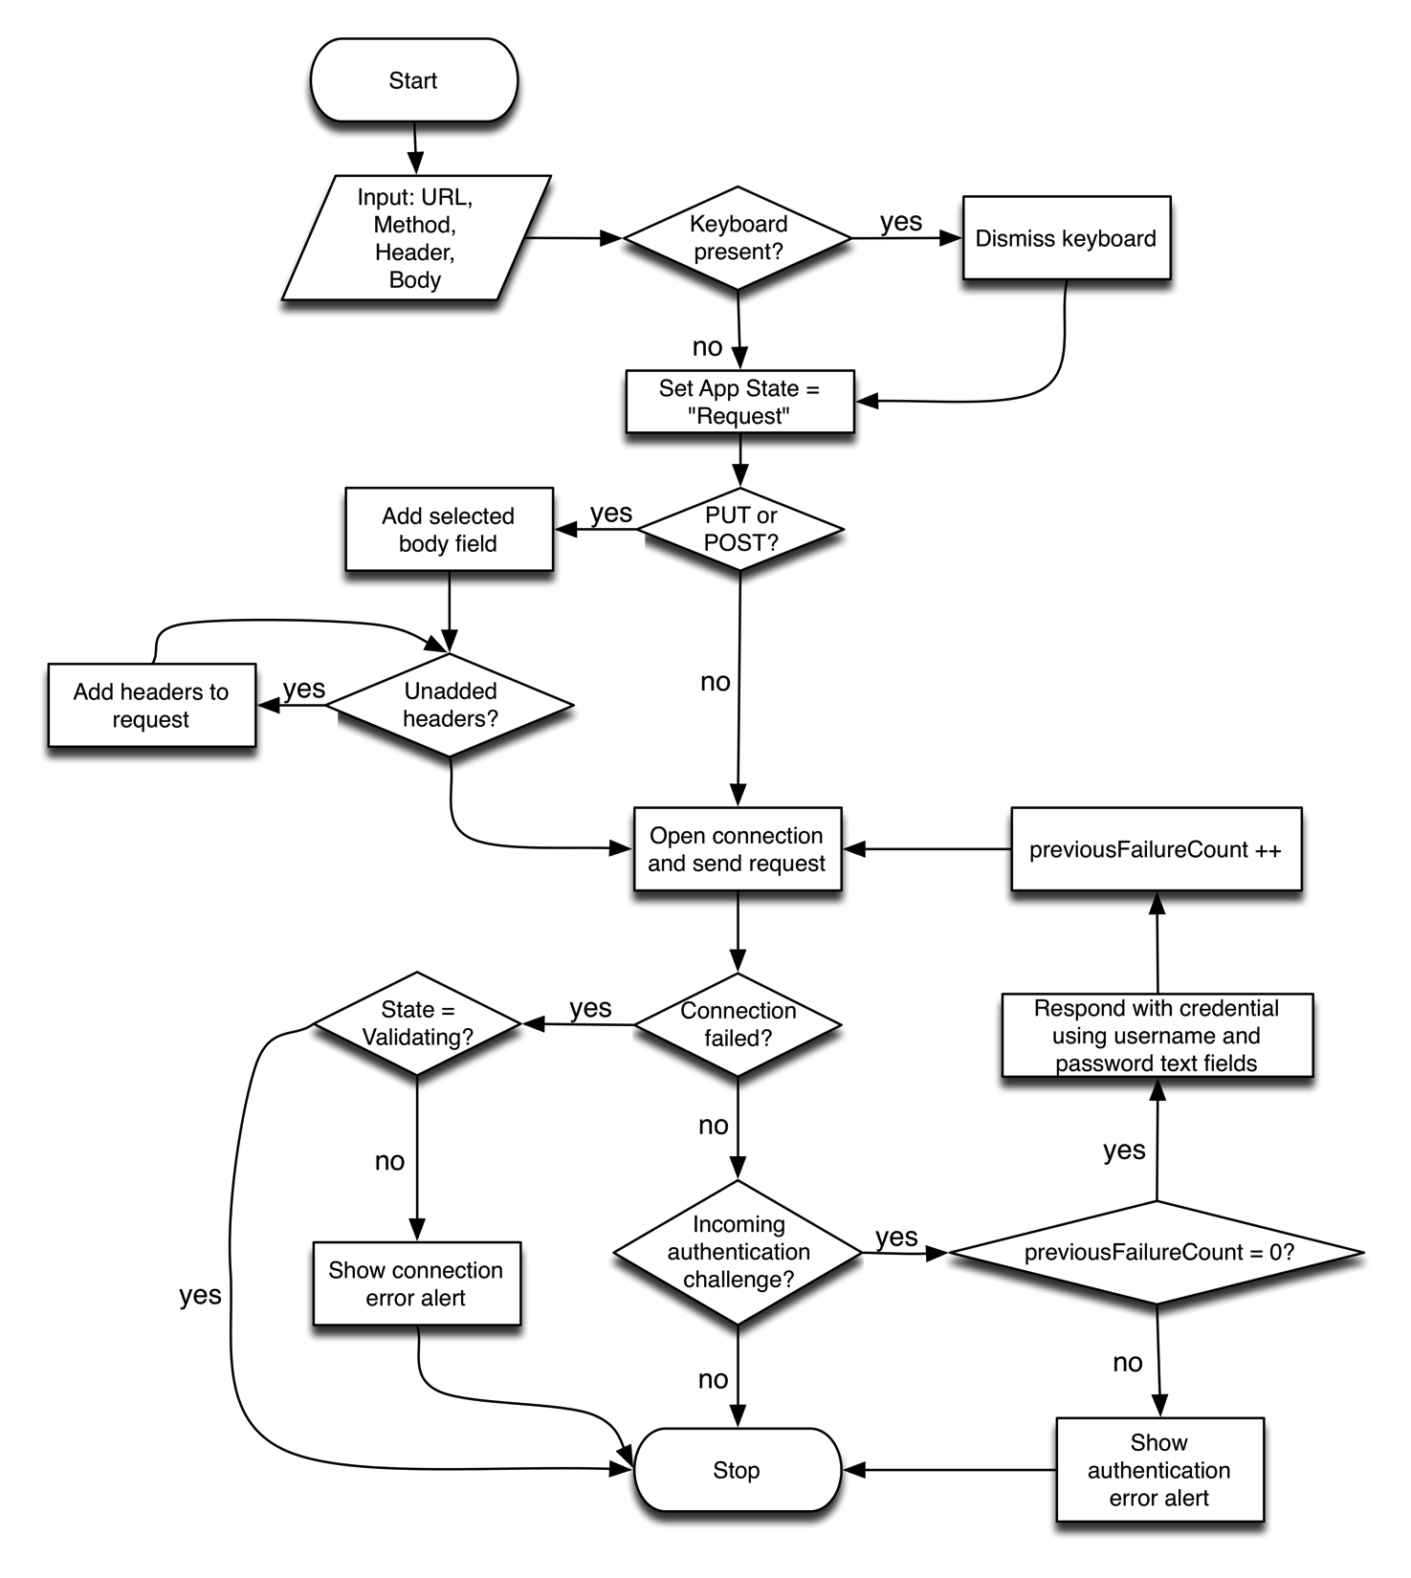
Senden einer Request

Slide 22
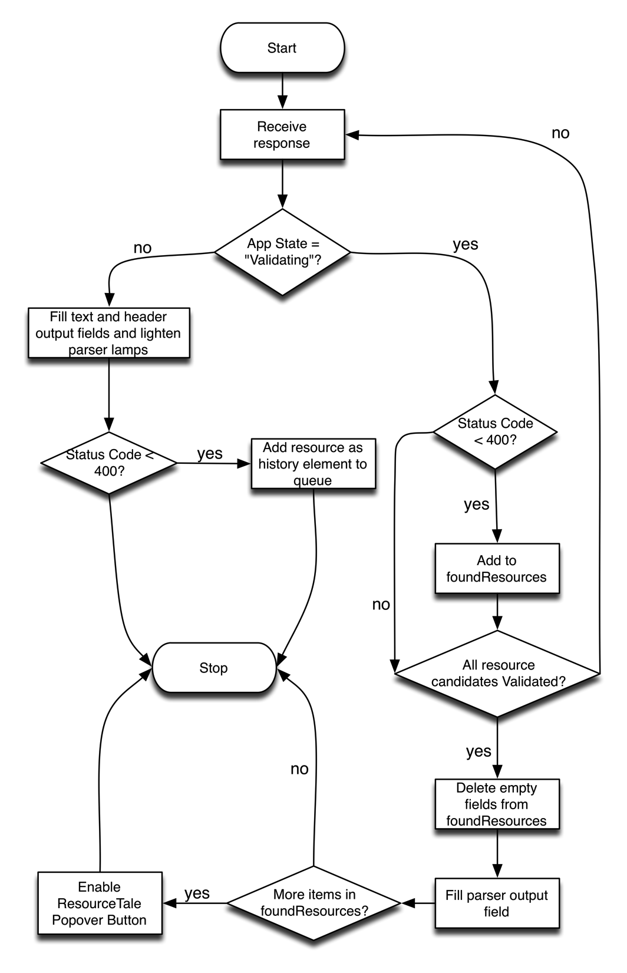
Empfangen einer Response

Slide 23
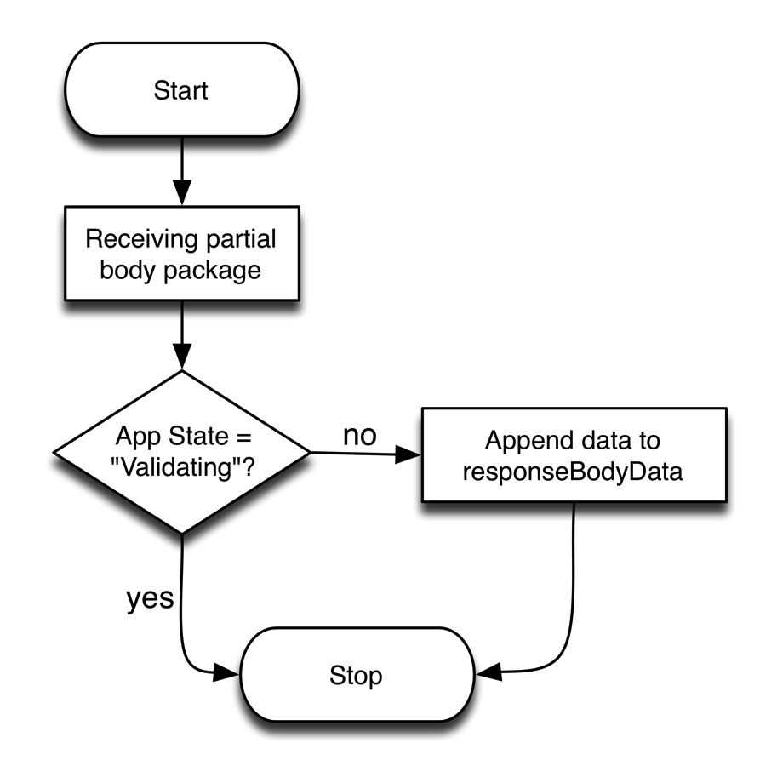
Eingehende Pakete

Slide 24
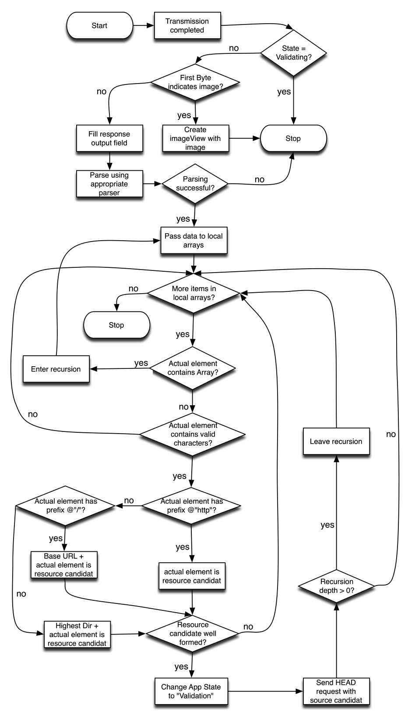
Übertragung vollständig

Slide 26

</kolloquium>

